Slide 1


Slide 2
Orden del Día
Lista de asistencia y declaración del quórum legal
Lectura y aprobación, en su caso, del orden del día
Lectura y aprobación, en su caso, del acta de la sesión anterior
Reporte sobre el cumplimiento de acuerdos
Presentación por el Titular del Centro, del Informe de Autoevaluación correspondiente al ejercicio 2009
Presentación de la opinión del Comité Externo de Evaluación
Opinión de los Comisarios Públicos sobre el Informe de Autoevaluación presentado por el Titular del Centro
Análisis y aprobación, en su caso, del Informe de Autoevaluación y evaluación institucional por los miembros del Órgano de Gobierno a través de la cédula correspondiente
Presentación de los Estados Financieros Dictaminados al 31 de diciembre de 2009, e Informe de los Comisarios Públicos, sobre los mismos
Análisis y, en su caso, aprobación de los Estados Financieros Dictaminados al 31 de diciembre de 2009
Presentación y en su caso aprobación del Estatuto del Personal Académico
Presentación y en su caso aprobación de los Lineamientos de Vinculación
Presentación y, en su caso, adecuación y alineación del Plan Estratégico de Mediano Plazo y Programa Anual de Trabajo para el 2010, (anexos CAR), considerando el PECITI, el PMG y el PEF
Solicitud de acuerdos al Órgano de Gobierno
Asuntos Generales

Slide 3
1. Lista de Asistencia. Declaración del Quórum Legal

Slide 4
2. Lectura y aprobación, en su caso, del orden del día

Slide 5
3. Lectura y aprobación, en su caso, del Acta de la Segunda Sesión Ordinaria del 2009 del Consejo de Administración del Centro de Investigación en Materiales Avanzados S.C., celebrada el día 22 de Octubre, en la ciudad de Saltillo, Coahuila

Slide 6
4. Reporte sobre el cumplimiento de acuerdos

Slide 7
4.1 CUMPLIMIENTO DE ACUERDOS ADOPTADOS POR EL ÓRGANO DE GOBIERNO
Acuerdos en proceso de atención por el Centro de Investigación en Materiales Avanzados, S.C.
No. Acuerdo
Descripción
Seguimiento
Situación
CA-O-II-09-26S
El Consejo de Administración del CIMAV, aprobó se realicen las gestiones ante las instancias correspondientes, para la modificación de la Estructura Orgánica del Centro
Mediante oficio No. DA.-022/2010, de fecha 27 de enero de 2010, se envió a la Dirección de Coordinación de Programación y Presupuesto de los Centros Públicos CONACYT, la solicitud de reestructuración orgánica administrativa del CIMAV. A la fecha del presente seguimiento, no se había recibido alguna respuesta.
Proceso

Slide 8
4.3 REPORTE SOBRE EL CUMPLIMIENTO DE ACUERDOS EMITIDOS POR EL COMISARIATO DE EDUCACIÓN Y CULTURA
Acuerdo CA-O-I-08-07S. El Consejo de Administración del CIMAV, dio por presentada la Opinión de los Comisarios Públicos al Informe de Autoevaluación correspondiente al ejercicio 2007, presentado por el Titular de la Entidad, con la solicitud de considerar como acuerdos de seguimiento sus recomendaciones y anexar su Opinión al acta de la presente sesión:
No. | Descripción | Seguimiento | Situación
5 | Derivado de la jurisprudencia por contratación (249/2007), emitida por la Suprema Corte de Justicia de la Nación (28 de noviembre de 2007), en la cual se establece que los manuales de organización, de procedimientos o de servicios al público, con base en los cuales se imponen obligaciones a los servidores públicos, deben publicarse en el Diario Oficial de la Federación, recomendamos al Centro, la actualización de los mismos y su debida publicación en los términos de ley; así como su incorporación a la página web de la institución, y recabar de los servidores públicos la constancia de que fueron hechos de su conocimiento los mencionados manuales, estableciendo un programa con fechas compromiso y servidores públicos responsables para su atención, informando en la próxima sesión de este Órgano Colegiado sobre su avance y solventación. | El Manual de Organización fue aprobado por este Consejo de Administración en su Primera Sesión Ordinaria de 2009 y se encuentra publicado en la página Web del Centro. El Manual de Procedimientos se aprobó en la Segunda Sesión Ordinaria del mismo año. Mediante oficio DG.-437/09 de fecha 12 de agosto de 2009, se envió la solicitud a la Dirección Adjunta de Grupos y Centros del CONACYT, para que por su conducto se publique el Manual de Organización del CIMAV en el Diario Oficial de la Federación. A la fecha del presente seguimiento no había sido publicado. El manual de organización y cada uno de los procedimientos, fueron elaborados por los servidores públicos que participan en los procesos. Para dar constancia de lo anterior, están firmados por todos los participantes. | Proceso

Slide 9
4.3 REPORTE SOBRE EL CUMPLIMIENTO DE ACUERDOS EMITIDOS POR EL COMISARIATO DE EDUCACIÓN Y CULTURA
Acuerdo CA-O-II-09-06S. El Consejo de Administración del CIMAV, dio por presentada la Opinión de los Comisarios Públicos al Informe de Autoevaluación Semestral 2009, presentado por el Titular de la Entidad, con la solicitud de considerar como acuerdos de seguimiento sus recomendaciones y anexar su Opinión al acta de la presente sesión
No. | Descripción | Seguimiento | Situación
5 | Una vez formalizado el Convenio de Administración por Resultados (CAR) y, en caso, de que se modifique el contenido de alguno de sus anexos (programas de trabajo anual y de mediano plazo; indicadores de desempeño, programa integral de la mejora de la gestión y matriz de indicadores de programas), recomendamos apegarse estrictamente a lo establecido en la cláusula octava de dicho convenio. | Una vez aprobado por este Consejo de Administración el “Plan Estratégico a Mediano Plazo 2010-2014”, se procederá a su envío a la Dirección General de Programación y Presupuesto “A” de la SHCP y de la Unidad de Políticas de mejora de la Gestión Pública de la SFP. Lo anterior en cumplimiento de la Cláusula 8 del Convenio de Administración por Resultados Vigente. | Proceso

Slide 10
5. Presentación por el Titular del Centro del Informe de Autoevaluación Correspondiente al Ejercicio 2009

Slide 11
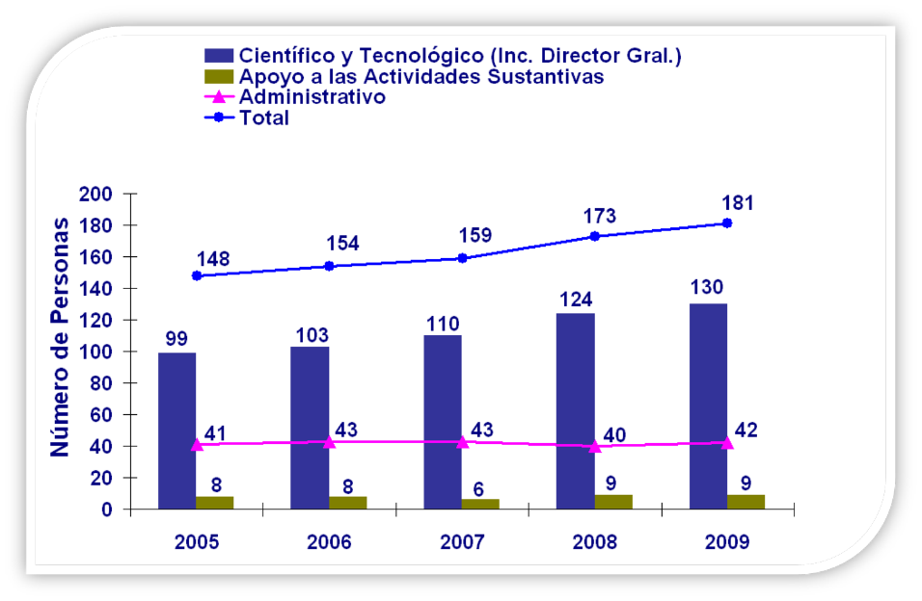

Personal
NOTA: Incluye Honorarios
Unidad Monterrey:
12 Investigadores
11 técnicos
1 subdirector administrativo
1 asistente general

Slide 12
Personal Científico y Tecnológico

Slide 13
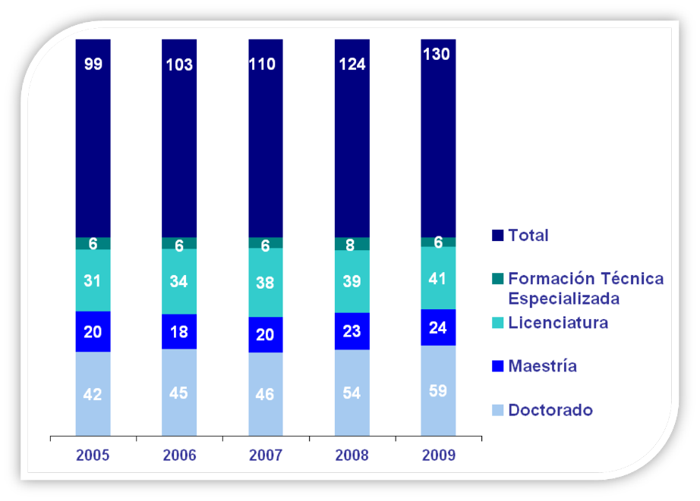
Grado Académico del Personal Científico y Tecnológico

Slide 14
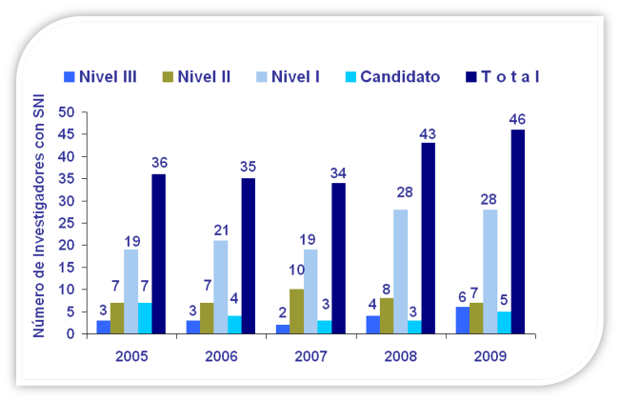
Participación en el S N I
Niveles | Chihuahua 2009 | CIMAV 2009 | CIMAV
I | 120 | 33 | 28%
II | 17 | 9 | 53%
III | 6 | 6 | 100%
Candidatos | 55 | 9 | 16%
Total | 188 | 57 | 30%
Adicionalmente Personal Técnico:
4 técnicos con nivel de Candidato
5 técnicos con nivel I
2 técnicos con nivel II
Al 2009
Nuevo Nivel III:
Dr. Mario Miki Yoshida
Dr. Daniel Glossman Mitnik
Fuente: Reunión del Consejo Consultivo. Febrero 2010. Guadalajara, Jalisco

Slide 15
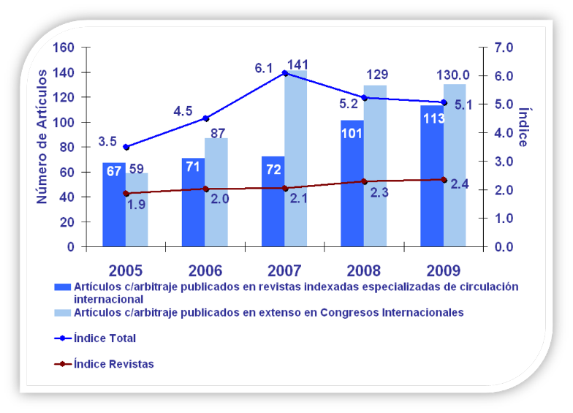
Publicaciones
El factor de impacto promedio de las revistas en las que se publicó es de 1.7
El correspondiente al mismo periodo del año anterior se situó en 1.5
Publicaciones 2009 Unidad Monterrey | Número | % del Total
Artículos con arbitraje publicados en revistas indexadas con f.i. | 21 | 19%
Artículos con arbitraje publicados en Congresos Internacionales | 5 | 4%
Patentes | 4 | 40%
Capítulos de libros con arbitraje publicados | 1 | 10%

Slide 16
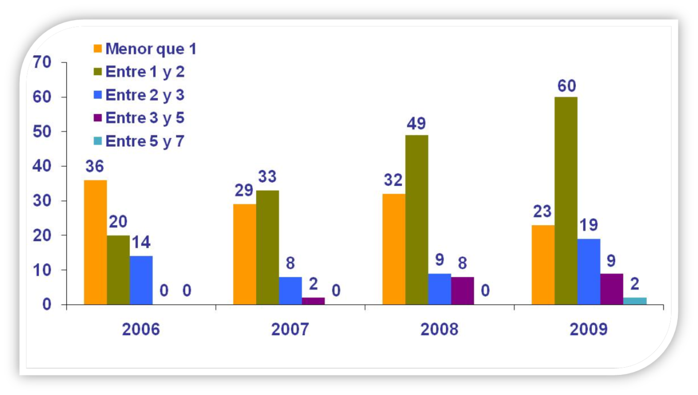
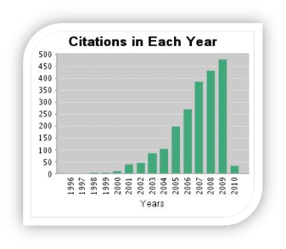
Factor de Impacto de las Revistas en las que se Publica
Citas del Personal Académico del Centro
En 2009,
Promedio de 20 citas
por Investigador
Total: 960
Fuente: ISI Web of Knowledge

Slide 17
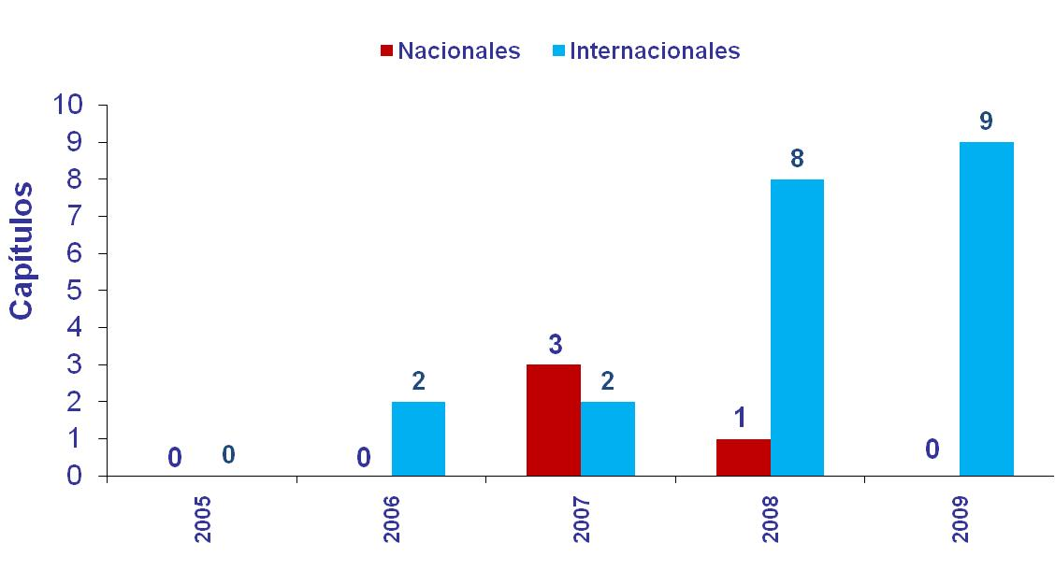
Capítulos de Libro Publicados

Slide 18
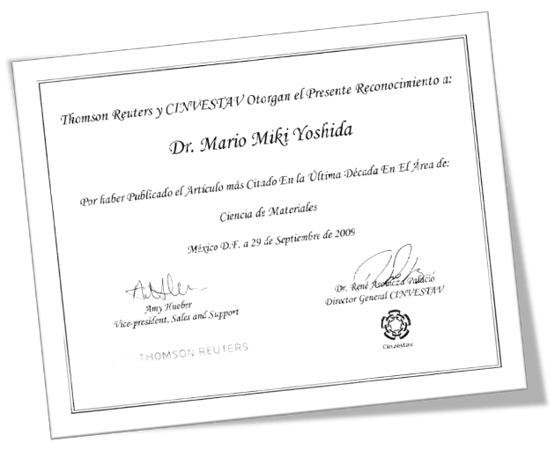

Publicaciones Relevantes
Thin Solid Films 350 (1999) 192-202
Growth, structure and optical characterization of high quality ZnO thin films obtained by spray pyrolysis. F. Paraguay D, W. Estrada L., D.R. Acosta N., E. Andrade, M. Miki-Yoshida

Slide 19



Posición 7
Journal of Molecular Structure: THEOCHEM
Abril - Junio 2009
Theoretical calculations of molecular dipole moment, polarizability, and first hyperpolarizability of glycine-sodium nitrate Journal of Molecular Structure: THEOCHEM, Volume 905, Issue 1-3, July 2009, Pages 76-80 Hernandez-Paredes, J.; Glossman-Mitnik, D.; Duarte-Moller, A.; Flores-Holguin, N.
Posición 4
Materials Research Bulletin
Julio-Septiembre
Microwave-hydrothermal synthesis of the multiferroic BiFeO"3.
Materials Research Bulletin, Volume 44, Issue 8, Pages 1734-1737. Prado-Gonjal, J.; Villafuerte-Castrejon, M.E.; Fuentes, L.; Moran, E.
Posición 17
Evolution of chemical species during electrodeposition of uranium for alpha spectrometry by the Hallstadius method Applied Radiation and Isotopes, Volume 67, Issue 9, September 2009, Pages 1559-1569 Beesley, A.M.; Crespo, M.T.; Weiher, N.; Tsapatsaris, N.; Cozar, J.S.; Esparza, H.; Mendez, C.G.; Hill, P.; Schroeder, S.L.M.; Montero-Cabrera, M.E.
Applied Radiation and Isotopes
Abril – Junio 2009
A la fecha 10 artículos en 12 posiciones

Slide 20
Proyectos I + D
Fondo Institucional
Fondos Sect/Mixtos
Vinculación ( Industria, AVANCE, PIADET y Consorcios)
Otros ( Colaboración: Redes, Universidades, Tecnológicos e Instituciones Nacionales e Internacionales)
Fondo de Cooperación Internacional (FONCICYT)
Total
Índice de Proyectos por Investigador
160
146
3.5
140
3.0
3.0
3.0
2.5
2.7
120
118
2.5
105
100
89
1.7
2.0
Número de Proyectos
80
Índice por Investigador
62
1.5
60
51
45
41
40
1.0
40
35
34
32
38
30
28
31
20
18
16
21
19
0.5
20
9
7
4
1
0
0.0
2005
2006
2007
2008
2009
El rubro de vinculación incluye 8 proyectos del Fondo de Innovación

Slide 21
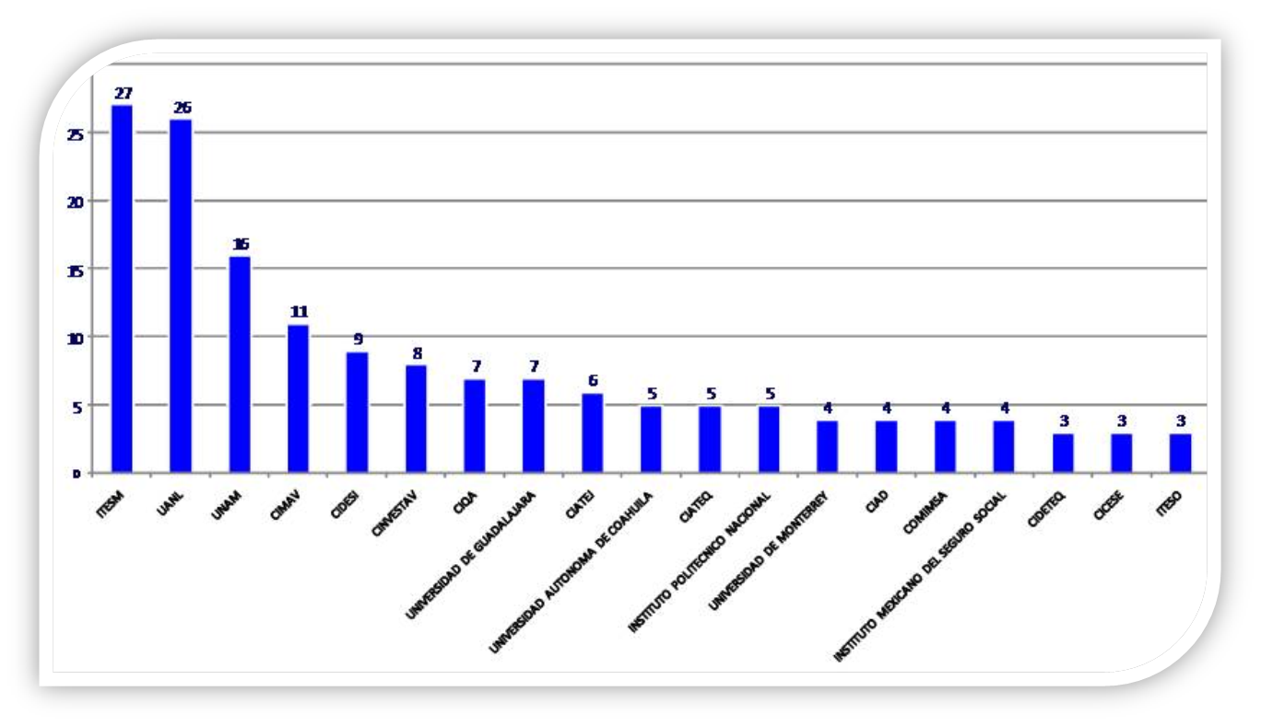
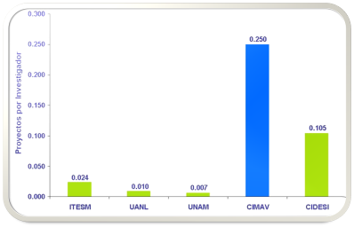
Comparativo de Proyectos Aprobados en Fondos de Innovación (2009)
Por Investigador

Slide 22
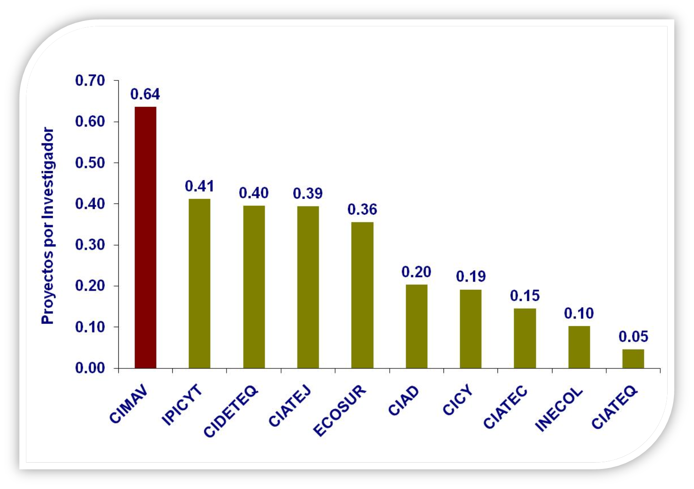
Fondos Mixtos 2006 - 2009
Proyectos por Investigador Aprobados
Fuente: Reunión del Consejo Consultivo. Febrero 2010. Guadalajara, Jalisco
Notes:
22

Slide 23
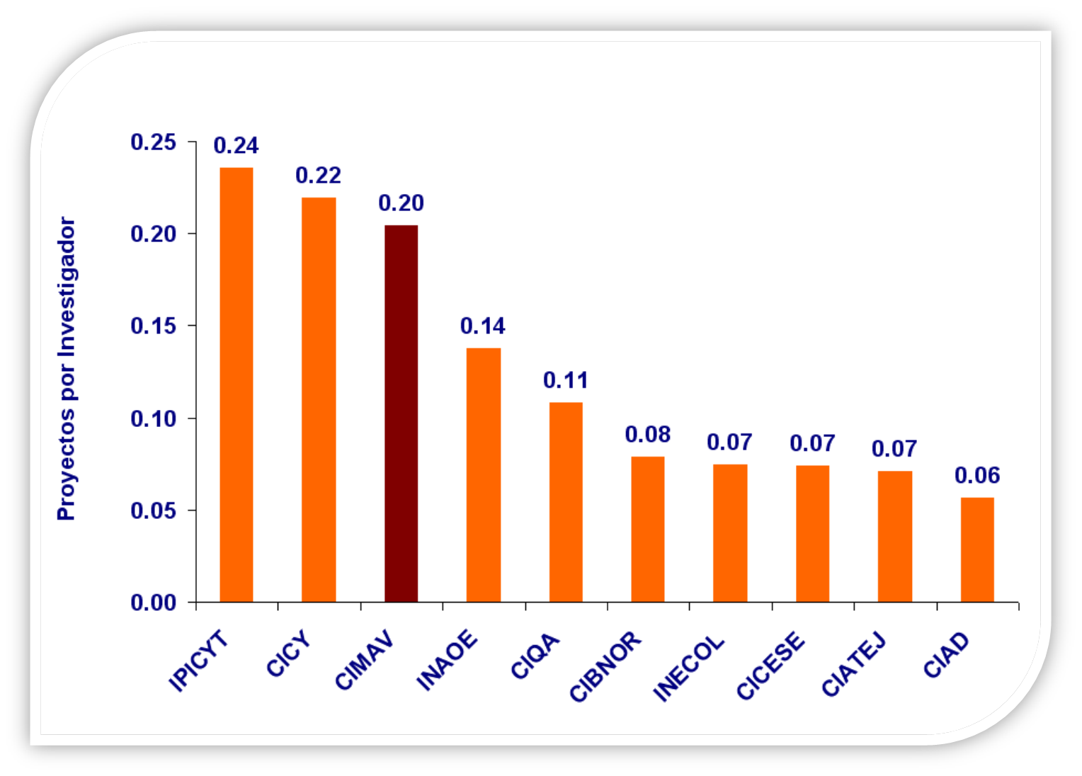
Ciencia Básica 2008
Proyectos por Investigador Aprobados
Total de Propuestas 2009: 49 sometidas, 27 aprobadas, 11 no aprobadas y 11pendientes
Fuente: Reunión del Consejo Consultivo. Febrero 2010. Guadalajara, Jalisco
Notes:
23

Slide 24
Monto Aprobado de Proyectos Vigentes en (2009)
Proyectos | Fondo | Monto de Proyectos (Millones)
41 | Vinculación (Incluye proyectos del fondo de Innovación *) | $ 40.31
24 | Mixtos | $ 32.55
21 | Sectoriales | $ 19.45
19 | Institucionales | $ 46.15
1 | FONCICYT (Fondo de Cooperación Internacional ) | $ 12.55
Proyectos por un Monto |  | $ 151.01
* Incluye 8 proyectos de innovación aprobados de un total de 11 sometidos en 2009

Slide 25
Propuestas Proyectos de Innovación 2010
23 CHIHUAHUA
0.64 Proyectos por Investigador
Empresa | Proyecto
Productos de Primerísima, S. A. de C. V. | Desarrollo de losetas a partir de residuos poliméricos presentes en componentes electrónicos
Visa del Norte | Plataforma Tecnológica para Generación de Productos Cárnicos de Alto Valor Agregado
Gundi S. A de C. V. | Gundi
DESED- INCUBA | Horno Deshidratador HD-2 Uso Industrial
REMSA | Prototipo para separar oro de tabillas electrónicas
Visa del Norte | Impacto ambiental
Stay Clean | Desarrollo de recubrimientos para telas a base de nanotecnología
Agrícola Ganadera Los Luján | Análisis de Viabilidad técnica y económica para la utilización de Biogas y Energía Solar en los procesos de generación eléctrica, calentamiento y refrigeración en una empresa lechera
Crest | Desarrollo de estuco con propiedades térmicas
Crest | Recubrimiento Antigrafiti
Crest | Adhesivo Multisuperficie
Vidrios Visconti | Automatización de fabricación de doble vidrio
Ingeniería en Diseños Electrónicos y Automatización S.A. de C.V. | Desarrollo de Sistema de Refrigeración Magnética Experimental
Robótica Educativa de México S.A. de C.V. | Diseño de Prototipo de Minirobot

Slide 26
Propuestas Proyectos de Innovación 2010
23 CHIHUAHUA
Empresa | Proyecto
Gruas Keyla, S.A. de C.V. | Keila Lift (Grua Prototipo)
Prolec GE | Infraestructura Científica y Tecnológica de Laboratorios y Plantas Piloto del CIA de PROLEC GE
Honeywell Aerospace de México S. de R.L. de C.V. | Investigación, análisis y desarrollo de nuevos procesos que permitan la elaboración de partes aeroespaciales utilizando aleaciones base titanio a fin de asegurar la integridad micro estructural y macro estructural de los prototipos en Honeywell Aerospace de México planta Chihuahua
Grupo Social Vilaguchi, S de R.L. MI. | Validación de Tecnologías para la Obtención de Carbones Activados a Partir de Materias Primas de la Región de Chihuahua
CID MABE | Desarrollo de un Material Fotocatalítico para Utilizarse en un Sistema de Remoción de VOCs Presentes en el Interior de Refrigeradores Domésticos
CID MABE | Factibilidad y Desarrollo de un Material Polimérico que Funcione como Sensor de Mercaptanos para ser empleado en una Alarma de Bajo Nivel de Gas LP
CID MABE | Factibilidad y Desarrollo de un Líquido Iónico para Refrigeradores basados en Absorción
CID KUO | Polímeros Conductores. Parte II. Síntesis de ICPs Nano-Estructurados y sus Líneas de Aplicación
MANUEL GARZA VERÁSTEGUI | Nanotecnología Aplicada a la Mejora de las Propiedades Mecánicas de la Aleación Aluminio AL-380 Empleada en Lámparas Tipo OV-15

Slide 27
Propuestas Proyectos de Innovación 2010
1.75 Proyectos por Investigador
21 UNIDAD MONTERREY
Empresa | Proyecto
Nemak* | Desarrollo de aleaciones de aluminio modificadas con nanopartículas con alta resistencia mecánica a elevadas temperaturas
OBRATEC | Optimización del proceso de fabricación de tubería PEX
Productos químicos y derivados | Consultoría en la puesta en marcha de Centro de Investigación en Tribología
Ruhrpumpen | Aplicación de nanotecnología para el desarrollo de recubrimientos resistentes a la cavitación para bombas de impulsores
Ruhrpumpen | Aplicación de la nanotecnología para el desarrollo de Bujes resistentes al desgaste
Semex | Desarrollo de vidrios de alta resistencia mecánica para vialetas
Semex | Proyecto Mejora de propiedades mecánicas y resistencia a la abrasión de vialetas
Servicios Industriales Técnicos del Noreste S.A. de C.V. | Fortalecimiento de Capacidades Tecnológicas para Incrementar el Desempeño y la Vida Útil de Componentes Críticos de Turbinas de Generación de Energía
Viakable* | Infraestructura científica y tecnológica de laboratorios y plantas piloto del Centro de Tecnología Avanzada de VIAKABLE
* Aprobado

Slide 28
Propuestas Proyectos de Innovación 2010
21 UNIDAD MONTERREY
Empresa | Proyecto
3G Herramientas Especiales S.A. de C.V. | Fortalecimiento de capacidades tecnológicas para el prototipado de herramientas de fresado y micro-fresado de materiales avanzados. Etapa 1: Aplicaciones médicas, aeroespaciales y de generación de energía
Bonlam S. A de C. V | Desarrollo de Tela No-Tejida de Alta Resistencia, Durable, Filtración de luz UV, Oxo-Biodegradable para aplicación agrícola.
CONAGRA | Desarrollo de empaques autocalentables basados en reacciones exotérmicas para aplicación en alimentos
CONAGRA | Caracterización de las propiedades del material a esprear o aspersar y el material del dispositivo
CONAGRA | Caracterización de películas con propiedades de barrera al oxígeno y la humedad para su aplicación en empaques alimentarios
COPAMEX | Desarrollo de papel KRAFT reforzado con nanotubos para mejoras mecánicas
COPAMEX | Desarrollo de papel antiflama
COPAMEX | Desarrollo de propiedades antihumectantes en papel
GOVAL | Continuación: Innovación y desarrollo tecnológico de instrumental médico y quirúrgico
Lamosa Sanitarios | Desarrollo de nuevos materiales de baja temperatura de sinterización para aplicación en sanitarios
Lamosa Sanitarios | Desarrollo de moldes de alto desempeño a partir de materiales nanoporosos, y su proceso de fabricación
Lubral | Desarrollo de sellador de silicón nanoestructurado para aplicaciones de alto desempeño de la industria automotriz
44 Proyectos en total con un monto aproximado de 120 $MP

Slide 29













Unidad Monterrey
2010
21 proyectos
80%
Nanotecnología
($ 54 MDP)
Algunos Proyectos de Nanotecnología en N.L.

Slide 30

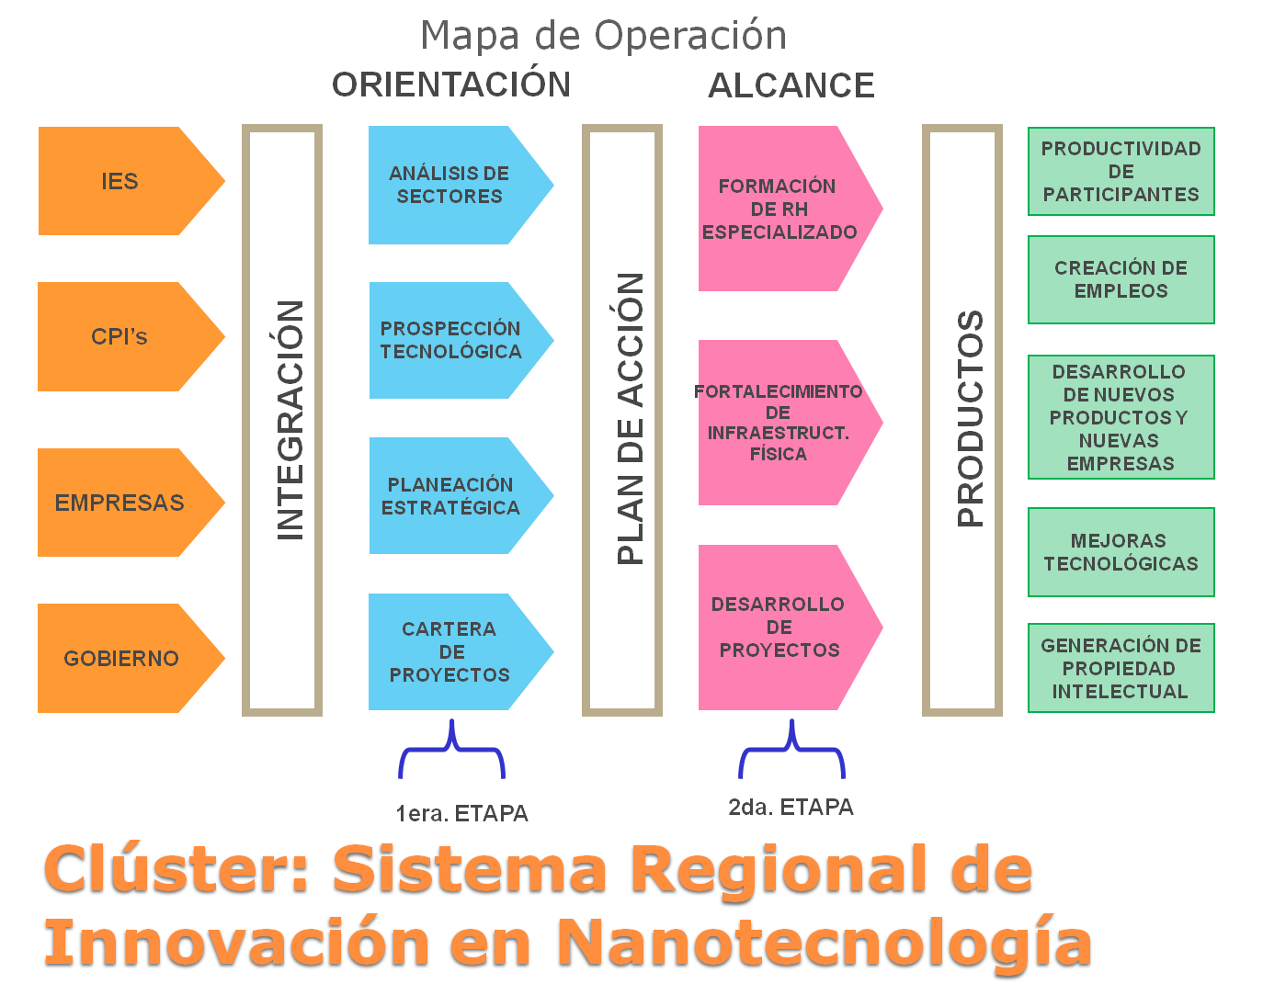
Sistema Regional de Innovación
En Nanotecnología en NL
Cluster, Incubadora y Fondo de CR
Mapa de Operación del Cluster

Slide 31
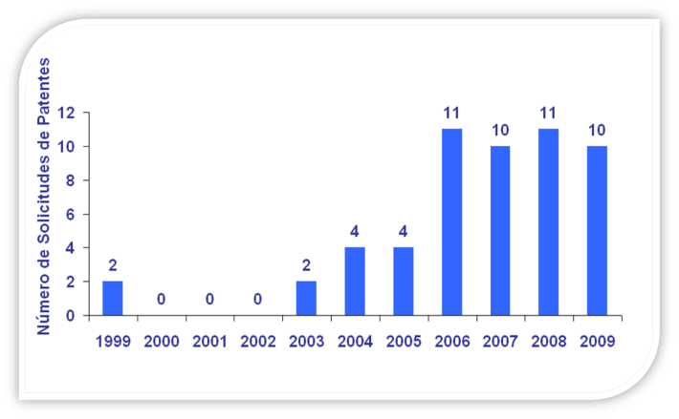
Registro de Patentes
2009: 4 de la Unidad Monterrey
En 2009 se otorgaron 5 títulos:
Reinforced aluminum alloy and its process of manufacture
Molybdenum Sulfide / Carbide Catalyst
Tratamiento térmico de arcillas de la familia de las montmorillonitas para su incorporación en la fabricación de productos cerámicos
Aparato de vibro estimulación palatina para tratar problemas del lenguaje
Dispositivo multi-unión de celda solar con estructura monolítica con secuencia y conexiones variables, formada por uniones elementales de capas tipo "p" y "n"

Slide 32
Instituciones Mexicanas Líderes en Solicitudes de Patente - 2009
Posición | Institución | Solicitudes
1 | Instituto Tecnológico y de Estudios Superiores de Monterrey | 37
2 | Universidad Nacional Autónoma de México | 21
3 | Centro de Investigación y de Estudios Avanzados del I. P. N. | 14
4 | Instituto Mexicano del Petróleo | 12
5 | Centro de Investigación en Materiales Avanzados, S. C | 10
5 | Universidad de Guanajuato | 10
6 | Centro de Investigación en Química Aplicada | 7
7 | Instituto de Investigaciones Eléctricas | 6
8 | Instituto Mexicano de Tecnología Del Agua | 5
8 | Instituto Politécnico Nacional | 5
8 | Universidad Autónoma De Nuevo León | 5
8 | Universidad Autónoma Metropolitana | 5
9 | Centro de Investigación y Asistencia en Tecnología y Diseño del Estado de Jalisco, A.C. | 4
9 | Universidad Autónoma del Estado de México | 4
10 | Instituto Tecnológico Superior de Atlixco | 3
Fuente: IMPI

Slide 33
Instituciones Mexicanas Líderes en Solicitudes de Patente Per Cápita- 2009
Posición | Institución | Solicitudes de Patentes | Investigadores/ Académicos | Solicitudes Per cápita | Número de Investigadores por Solicitud de Patente
1 | Instituto Tecnológico y de Estudios Superiores de Monterrey | 37 | 1,113 | 0.03 | 30
2 | Universidad Nacional Autónoma de México | 21 | 2,360 | 0.01 | 112
3 | Centro de Investigación y de Estudios Avanzados del I. P. N. | 14 | 539 | 0.03 | 39
4 | Instituto Mexicano del Petróleo | 12 | 261 | 0.05 | 22
5 | Centro de Investigación en Materiales Avanzados, S.C | 10 | 48 | 0.21 | 5
Nota: Investigadores según páginas Web de cada Institución

Slide 34
Instituciones Mexicanas Líderes en Solicitudes de Patente
2007-2009
Institución | 2007 |  | 2008 |  | 2009 |  | Acumulado
 | Posición | Solicitudes | Posición | Solicitudes | Posición | 2009
Instituto Tecnológico y de Estudios Superiores de Monterrey | 1 | 20 | 1 | 31 | 1 | 37 | 88 (1)
Universidad Nacional Autónoma De México | 2 | 15 | 2 | 17 | 2 | 21 | 53 (2)
I. P. N. | 3 | 12 |  |  |  |  | 12 (6)
Instituto Mexicano del Petróleo | 4 | 11 | 3 | 13 | 4 | 12 | 36 (3)
Centro de Investigación en Materiales Avanzados, S. C | 5 | 10 | 5 | 12 | 5 | 10 | 32 (4)
Universidad Autónoma de Nuevo León |  |  | 4 | 12 |  |  | 4 (7)
Centro de Investigación y de Estudios Avanzados del I. P. N. |  |  |  |  | 3 | 14 | 14 (5)
Fuente: IMPI

Slide 35
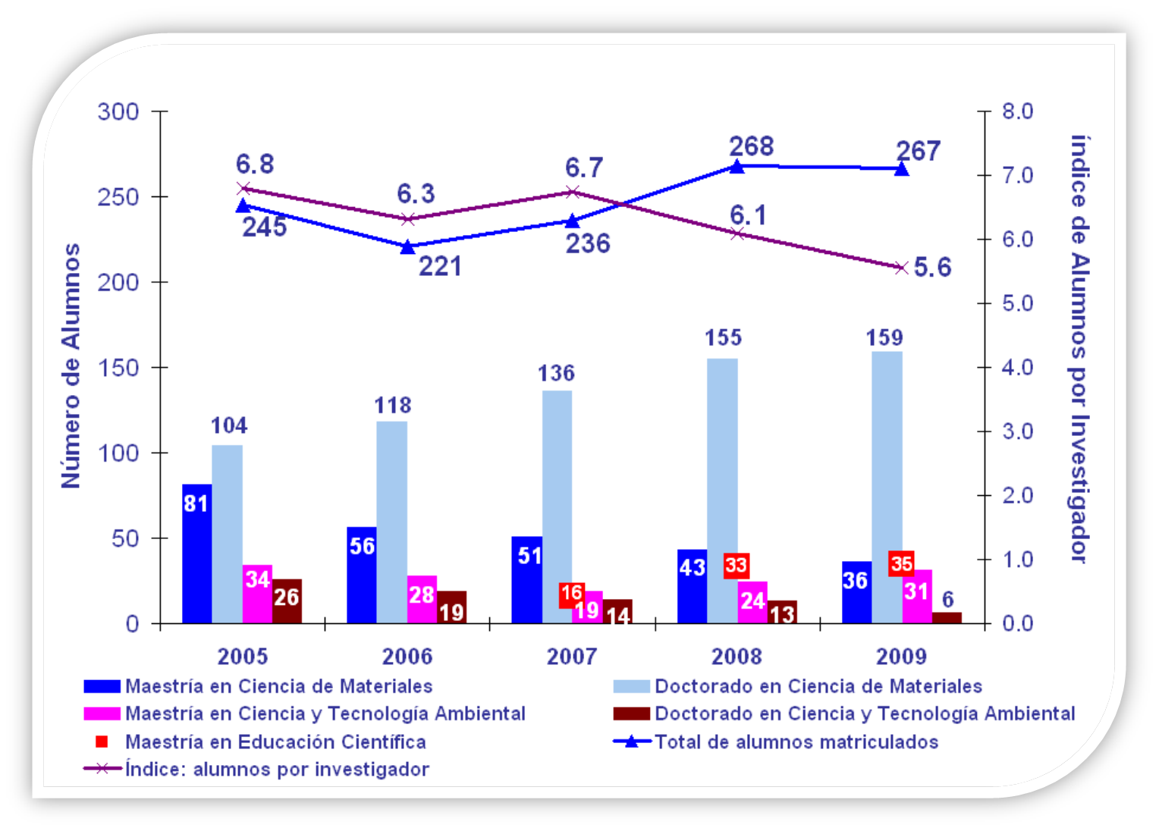
Evolución de la matrícula de los programas de posgrado

Slide 36
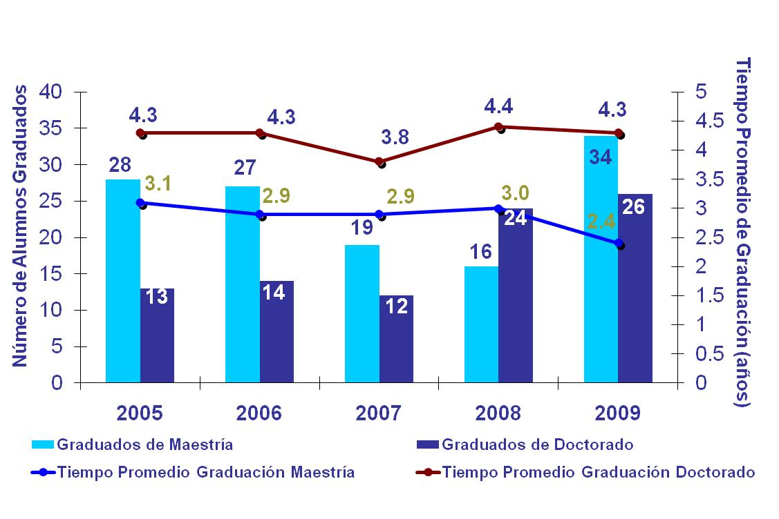
Alumnos Graduados
CIMAV: 1 doctor/1.8 Investigadores
SIN: 1 Doctor/7.5 Investigadores

Slide 37


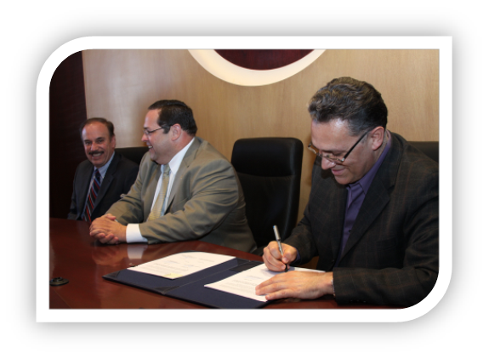
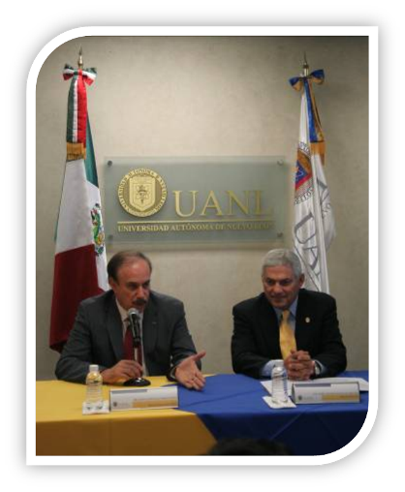

Formación de Recursos Humanos
Convenios con Universidades
Grados Conjuntos
UNISON
UANL
Maestría y Doctorado
Ciencia de Materiales
(Doctorado en Nanotecnología)
Doctorado en Nanotecnología

Slide 38






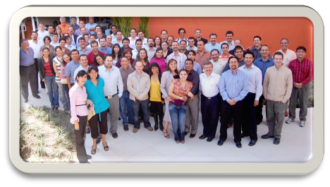
Se graduó la Primera Generación de la Maestría en Comercialización de Ciencia y Tecnología (MSTC) impartida en las instalaciones de la Unidad CIMAV en Monterrey
Origen | 1era. Generación 2008-2009 | % | 2da. Generación 2009-2010 | %
CPI´S | 17 | 40% | 5 | 13%
IES | 14 | 33% | 21 | 54%
Empresas | 6 | 14% | 13 | 33%
Gobierno | 6 | 14% | 0 | 0%
 | 43 | 100% | 39 | 100%
3ª Generación inicia Agosto/2010
Apoyos: CONACYT, SEP

Slide 39

Maestría en Ciencias en Energías Renovables
Convenio con las Universidades Tecnológicas del País
Objetivo General
Formar expertos en el tema en cinco áreas (solar térmica, solar fotovoltaica
eólica, biomasa y eficiencia energética)
Estructura de la Maestría
Claustro de Profesores de diversas instituciones (CIMAV, UNAM, CINVESTAV, IES, ASU, UT, NMSU))
En su mayoría cursos a distancia
CIMAV otorgará el grado
70 alumnos de las UTs y 20 independientes (primera generación)
Costo Maestría a 2 años $ 11,088,262 (Equipamiento + pago a docentes)
Inicio: sep./2010

Slide 40
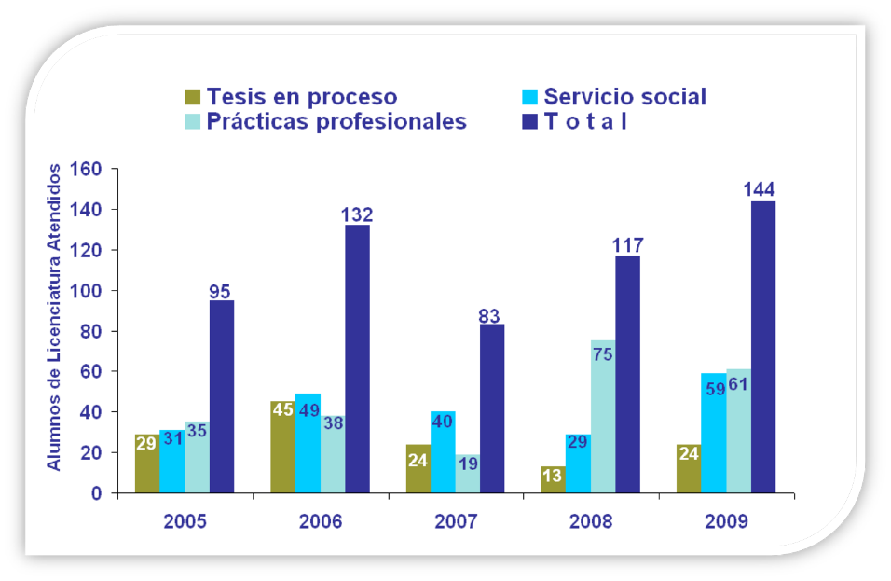
Alumnos de licenciatura atendidos en el CIMAV

Slide 41


Módulos del Mundo de los Materiales
Ciclo escolar | 2005-2006 | 2006-2007 | 2007-2008 | 2008-2009 | Total | 2009-2010 (Ejecutándose)
Maestros Capacitados | 51 | 80 | 81 | 35 | 247 | 60
Alumnos Participantes | 442 | 911 | 1,004 | 1,506 | 3,863 | 2,000
Fondeo
Ciclo escolar | 2005-2006 | 2006-2007 | 2007-2008 | 2008-2009 | 2009-2010
Secretaría de Educación y Cultura | $400,000 | $500,000 | $500,000 | $500,000 | $500,000
Iniciativa Privada Chihuahua | $150,000 | $200,000 |  | $250,000
CIMAV – CONACYT | $300,000 | $100,000
Fondos Mixtos Chihuahua - FOMIX |  |  |  | $628,000
Maestría en Educación Científica |  | 1,000,000 | 1,000,000 | 1,000,000
El CIMAV y la Organización de los Estados Americanos (OEA) con sede en Washington, D.C. firmaron un convenio de colaboración para promover el proyecto “El Mundo de los Materiales” en México, Centro y Sur América.
Se entrenó a 30 profesores de la ciudad de Puebla en 4 módulos. Programan arrancar en 2010 y capacitar a 1,000 alumnos de bachillerato. El programa arranca en Nuevo León en sep/2010
En septiembre del 2009 se participó en el “Internacional Conference on Advanced Materials”, con sede en Brasil, con una plática sobre el impacto y beneficios de los Módulos del Mundo de los Materiales en México.
Notes:
41

Slide 42
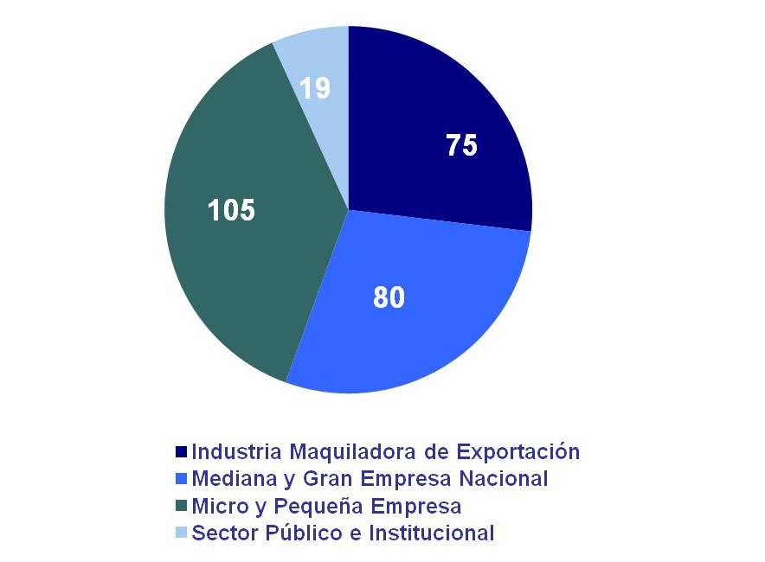
279 Clientes Atendidos
901 servicios y proyectos

Slide 43
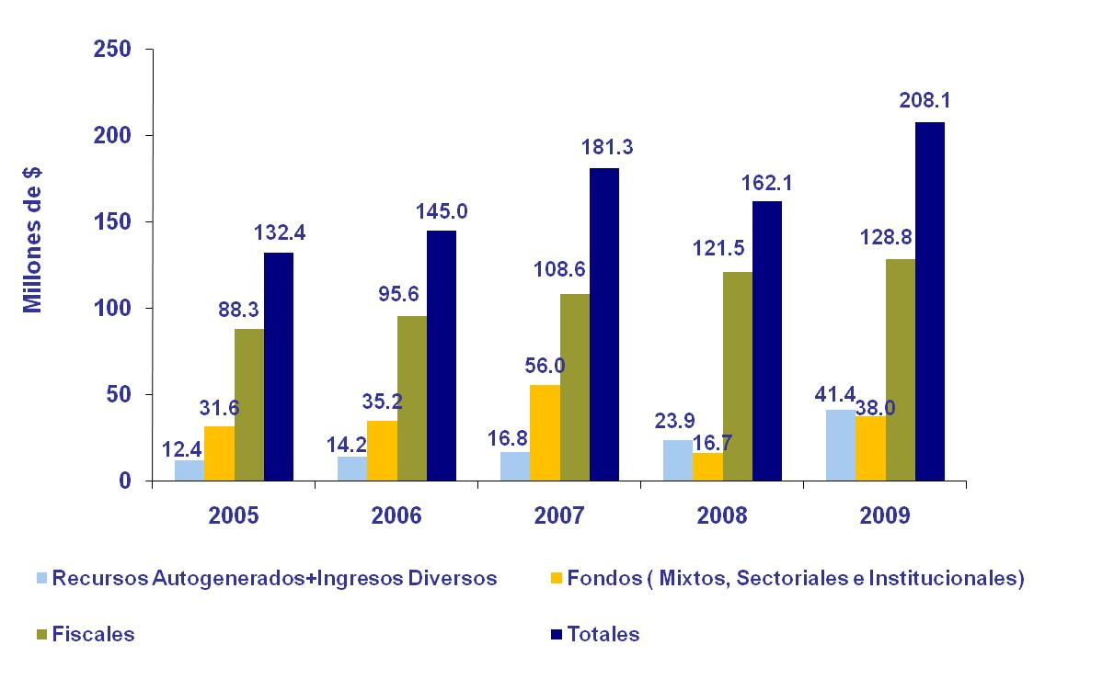
Ingresos Totales

Slide 44
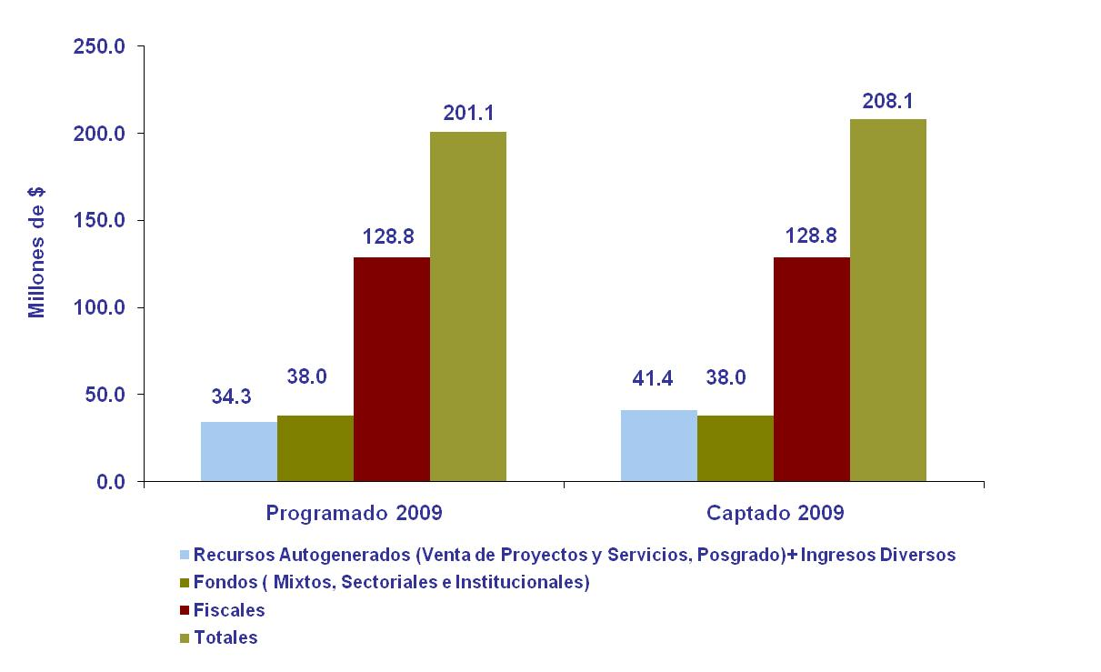
Ingreso Programado y Captado
Por Origen de los Recursos

Slide 45
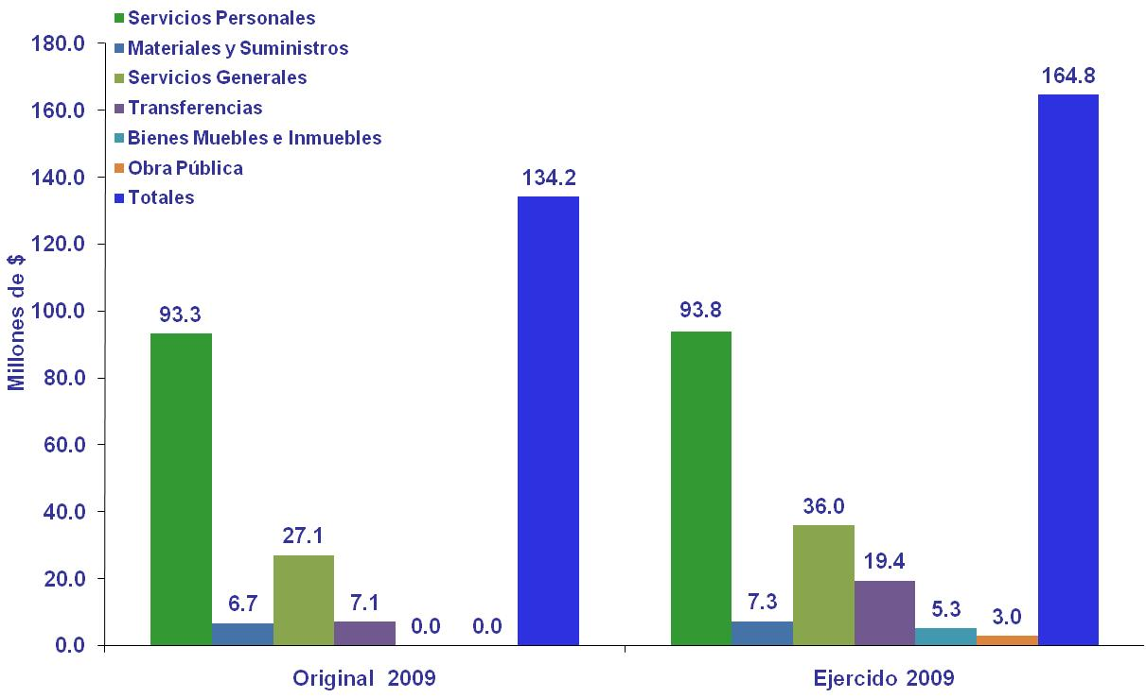
Presupuesto Original y Ejercido
Por Capítulo del Gasto
Nota: No se incluyen recursos de proyectos por convocatorias

Slide 46
Proyectos de Éxito

Slide 47




Desarrollo de Catalizadores con Baja Carga de “Co-Mo” Altamente Disperso sobre Materiales Mesoporosos 3-D, para Hidrodesulfuración de Diesel
CONACYT-SENER-HIDROCARBUROS No. 120135
Recursos Autorizados : $ 12,434 miles
Gasto Corriente: $ 10,156 miles
Gasto de Inversión: $ 2,278 miles
Objetivos Específicos
Desarrollar y caracterizar soportes mesoporosos 3-D tipo KIT-6 y KIT-7 modificado con aluminio, titanio y fosforo.
Desarrollar de técnica de incorporación de la fase activa y obtención de catalizadores con baja carga de fase activa,
3. Evaluación de las propiedades catalíticas de los catalizadores a nivel laboratorio con moléculas modelo y carga real y a nivel planta piloto con un gasóleo de referencia

Slide 48



Proyecto Óxidos para la Espintrónica
Fondo para la Cooperación Internacional en Ciencia y Tecnología Unión Europea-México
FONCICYT C002-2008-1 / ALA – 127 249
Inicio: 12 de Agosto del 2009
Terminación : 30 de Junio del 2011
Financiamiento:
12’550,000 pesos mexicanos
Objetivo:
Estudio de películas delgadas y nanopartículas de los óxidos TiO₂, SnO₂ HfO₂, CeO₂, In₂O₃ y ZnO dopados con menos del 5% atómico de metales como Fe, Co, Ni, Mn, etc. para su uso potencial en espintrónica.
Instituciones Participantes
Centro de Investigación en Materiales Avanzados, S.C.
Trinity College Dublin
Laboratorio Nacional de Campos Magnéticos Intensos
Instituto de Magnetismo Aplicado
Fundación para el Desarrollo de las Telecomunicaciones
Ingeniería en Diseños Electrónicos y Automatización, S.A.
Cinvestav-IPN Unidad Querétaro
Universidad Autónoma de Ciudad Juárez

Slide 49





Fondo CONACYT-EU: 20 millones de euros.
“Convocatoria conjunta de nanociencias, nanotecnologías y nuevos materiales
1. Producción en masa de nanomateriales minerales de alta calidad para fabricar compósitos base plástico y madera (MINANO)
Participantes:
Centro de Investigación en Materiales Avanzados
Servicios Industriales Peñoles S.A. de C.V
Centro de Investigación en Química Aplicada
Owens Corning México de Rl De Cv
Universidad Autónoma de San Luis Potosí
Monto para CIMAV 8MDP
Objetivo:
Producción en masa de nanopartículas de alta pureza, generadas por la industria minero-metalúrgica, para su aplicación en polímeros y maderas.
2. Development of nanocomposites using materials from mining industry (NANOMINING)
Participantes:
Centro de Investigación en Materiales Avanzados
Universidad Autónoma de Cd. Juárez
Centro de Investigación en Química Aplicada
Tamuse Systems S. de R.L. de C.V.
Objetivo: Producción a gran escala de polímeros y maderas reforzados con nanopartículas
Monto para CIMAV 2MDP

Slide 50

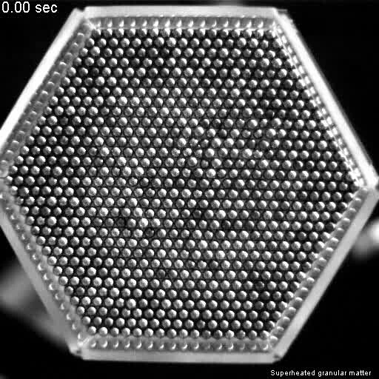

Estudio de Materia Granular
Montículos de Faraday y una Monocapa Supercaliente
Materia granular fuertemente vibrada: Transporte de un fluido en un medio granular
Filmación estroboscópica
Materia Granular Supercaliente
Simulación, Experimento y Teoría
Resultado: 2 artículos en la revista “Physical Review Letters”
Factor de impacto de 7.2
Coarsening of Faraday Heaps: Experiment, Simulation, and Theory.
Caballero-Robledo, Gabriel A. et. al. (2009) Coarsening of Faraday Heaps: Experiment, Simulation, and Theory. Physical Review Letters, 103 (2). 028002. ISSN 0031-9007
Superheating in Granular Matter
Caballero-Robledo Gabriel A. (2009): Physical Review Letters, Volume: 102 Issue: 17 Article Number: 170601

Slide 51
Otras Actividades Relevantes

Slide 52
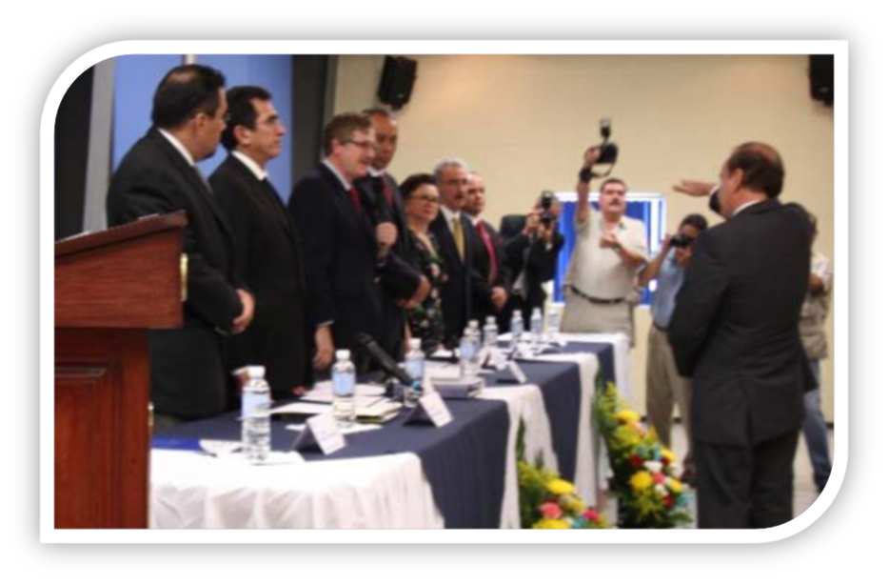
Proceso de Elección de Director General para el periodo 2009-2014
8 de mayo. Convocatoria
Registro del Dr. Jesús González Hernández. Candidato Único
Auscultación interna. 97% de aceptación
Evaluación del desempeño y propuesta de trabajo. GAE (Grupo de Auscultación Externo)
15 de junio. Sesión Extraordinaria del Consejo de Administración en Puebla, Pue. Ratificación por el periodo 2009-2014
2 de Septiembre. Evento de entrega de nombramiento y toma de protesta en Chihuahua. Director General del CONACYT, C. Gobernador Constitucional del Edo. de Chihuahua, Presidente Municipal y empleados del CIMAV

Slide 53





Punto Nacional de Contacto en Nanotecnología y Nuevos Materiales
En abril fue aprobada la propuesta sometida a la convocatoria del Fondo Sectorial de Investigación SRE – CONACYT 2008-1
Área
Institución
Cooperación Internacional para el Desarrollo
ITESM -Campus Guadalajara
Energías Alternativas
Instituto de Investigaciones Eléctricas (IIE)
Medio Ambiente y Cambio Climático
Instituto Mexicano de Tecnologías del Agua (IMTA)
Nanotecnología y Nuevos Materiales
Centro de Investigación en Materiales Avanzados (CIMAV)
Sector Automotriz
Fundación México Estados Unidos para la Ciencia (FUMEC)
Tecnologías de la Información y Comunicación
ITESM-Campus Edo. Mex.
Se asistió a la 69 Jornada Informativa del Instituto de los Mexicanos en el Exterior (IME), Dependencia de la Secretaría de Relaciones Exteriores (SRE), con el objeto de reunir a los miembros de la Red de Talentos Mexicanos (RTM) en el Exterior, y detectar oportunidades de alianzas.
Ya se cuenta con sitio Web: http://nanotecnologia.mx

Slide 54
CONACYT-EU fund: 20 million euros. “Joint call of nanoscience, nanotechnology and new materials (C006 – 2009-1)” Published : July 2009
New high-quality mined nanomaterials mass produced for plastic and wood-plastic nanocomposites (MINANO)
Servicios Industriales Peñoles S.A. de C.V.
Centro de Investigación en Materiales Avanzados
Centro de Investigación en Química Aplicada
Owens Corning Mexico de Rl De Cv
Universidad Autónoma de San Luis Potosí
Functionalities of Bismuth-based nanostructures (BisNANO)
UNAM / Instituto de Investigaciones en Materiales CINVESTAV
CINVESTAV / U. Querétaro
Centro de Investigaciones en Óptica
Farmaquímica, S.A. de C.V
Instituto Nacional de Investigaciones Nucleares
Instituto Potosino de Investigación Científica y Tecnológica
Sadosa S.A. de C.V.
Centro de Investigación Nacional de Metrología
Universidad Autónoma Metropolitana
UNAM / Facultad de Química
Proposals Approved
Nano-structured copper coatings, based on Vitolane technology, for antimicrobial applications (CuVito)
Centro de Investigación en Química Aplicada
Metal Técnica S.A. de C.V.
Universidad de Guanajuato
Development of new nanocomposites using materials from mining industry (NANOMINING)
Universidad Autónoma de Cd. Juárez
Centro de Investigación en Materiales Avanzados
Centro de Investigación en Química Aplicada
Tamuse Systems S. de R.L. de C.V.

Slide 55

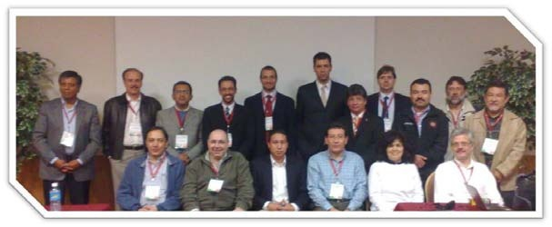
Firmado entre CONACyT y MCT del Brasil
Testigos de honor F. Calderón y L. I. Da Silva
Agosto, 2009
Próxima Reunión Brasil
Mayo 2010
http://cbmnano.cimav.edu.mx
Objetivo:
Establecer colaboración entre instituciones mexicanas y brasileñas en el campo de la Nanotecnología
Coordinadores: J. González y G. Trápaga (Mex)
Ado Jorio y Rubens B. Filho (Bra)
Primera reunión: 17 y 18 diciembre 2009, Chihuahua:
Comité formado por 16 miembros, 8 de cada país.
En mayo 2010 se preparará una convocatoria
Publicación de Convocatoria julio/2010.
US$ 1,000,000.00 por cada país
Se acordó organizar un Simposium dentro del Congreso de Materiales de Brasil, del 24 al 28 de octubre de 2010, en la ciudad de Ouro Preto Brasil.

Slide 56

Pan-American Nanotechnology Network (PNN)
http://pnn.cimav.edu.mx
En el mes de septiembre/2009 se conformó en Río, con una asistencia de más de 100 Investigadores la red PNN
Coordinador: J. González Hernández (GNN: Bob Chang)
Afiliados “Global Nanotechnology Network (GNN)”.
Objetivo: Colaborar, compartir, co-financiar, formar recursos humanos, intercambio de personal e información
Los países que integran esta red son:
Argentina
Brasil
Chile
Colombia
Costa Rica
México
Estados Unidos
Uruguay
Venezuela
Próxima Reunión.
Francia
Mayo 2010

Slide 57
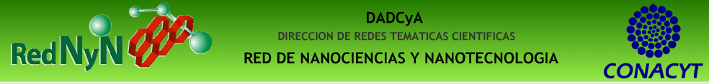
Red de Nanociencias y Nuevos Materiales
Coordinadores CIMAV-IPICYT-UNAM
Se participó en el “Taller Temático de Expertos en Nanociencias y Nanotecnología” los días 26 y 27 de marzo de 2009, en las instalaciones de la Benemérita Universidad Autónoma de Puebla
En dicho evento se trabajó en la constitución de la Red Temática de Nanociencias y Nuevos Materiales auspiciada por el CONACYT
En diciembre el CONACYT lanzó la “Convocatoria para la creación de nuevas Redes Temáticas CONACYT-Investigación 2009”
Objetivo: Promover la incorporación de investigadores y personas interesadas en la conformación de las Redes Temáticas y con ello fortalecer la construcción y desarrollo de las mismas
El personal académico del CIMAV participó con 17 propuestas, mismas que se aprobaron
En un segundo evento en Monterrey, Nuevo León, los integrantes de la Red se reunieron con el objeto de determinar capacidades y oportunidades de colaboración

Slide 58

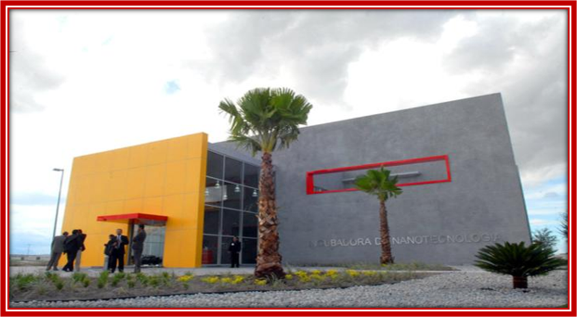
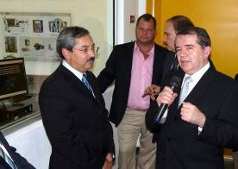
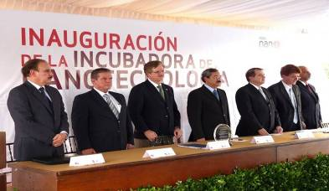
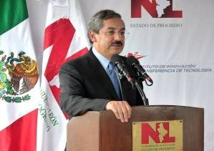
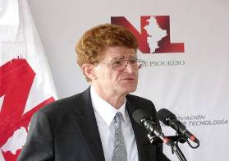
Incubadora de Nanotecnología
Inauguración / Septiembre /2009
CIMAV: Administración Técnica

Slide 59
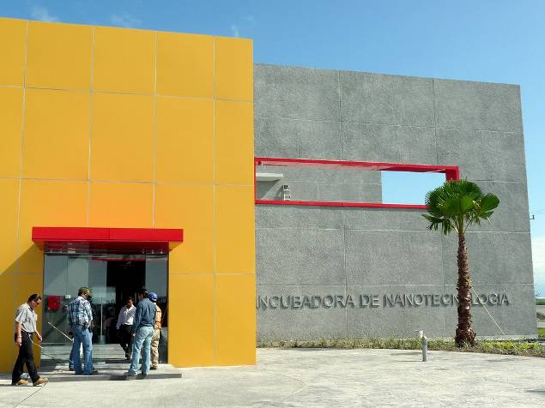
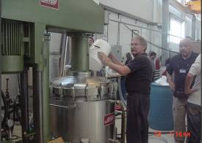
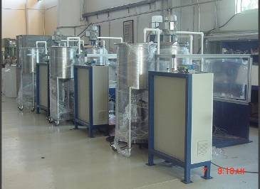
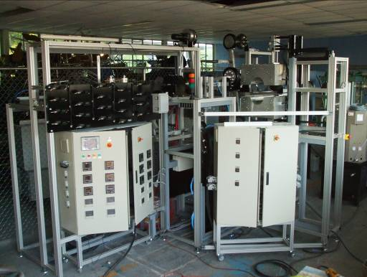
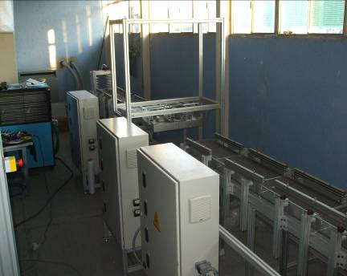
Incubadora de nanotecnología
Nanoparticles
CNT
Nanofilms

Slide 60

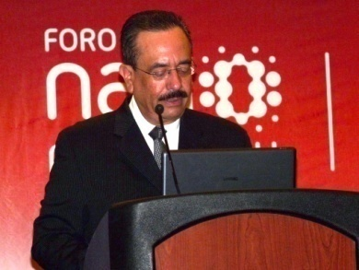
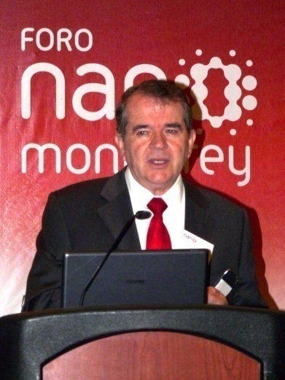



11 de septiembre del 2009
Se organizó del Foro Nano-Monterrey 2009, con la participación empresarios e investigadores de principales grupos de trabajo a nivel nacional e internacional.
Conferencistas de primer nivel:
Mihail Roco
Robert P H Chang
Bob Hwang
Miguel José Yacaman
Gary Albach
Francoise Roure
Panel "Sharing Experiences in Nanotechnology; Its Applications in the Market”
Organizador: Jesús González
Charles Chuck Seeney
Julio Gomez
Frank Schröder-Oeynhausen
Ricardo Benavides
2ª Versión Sep/2010

Slide 61
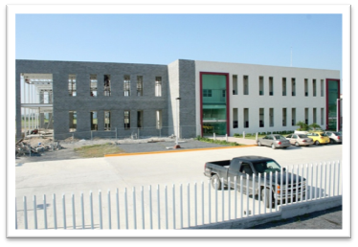
Segunda Etapa de la Unidad del CIMAV en Monterrey
Inicio de la obra: 4 de mayo/2009
Tiempo estimado: 12 meses
Obra:
Construcción del módulo 2 del edificio de laboratorios,
área construida de 1500m² (dos niveles con 18 laboratorios)
Total de 3500 m²
Acondicionamiento de clima, banquetas, terracería y cimentación
Monto y fuente de financiamiento:
$22 millones del Fondo Mixto del Estado de Nuevo León

Slide 62
Productividad por Investigador 2005- 2009

Slide 63

Productividad por Investigador 2005- 2009
Variables y Ponderación
Investigación = 34 | 9 | Artículos en Revistas Indexadas con Factor de Impacto
 | 9 | Registro de Patentes
 | 2 | Citas 2009
 | 7 | Proyectos de Fondos Mixtos y Sectoriales
 | 3.5 | Proyectos del Fondo Institucional CONACYT
 | 3.5 | Proyectos de Colaboración
Formación de RH = 33 | 17 | Graduados de Doctorado
 | 12 | Graduados de Maestría
 | 4 | Tesis de Licenciatura
Vinculación = 33 | 4 | Ingresos por Servicios
 | 19 | Ingresos por Proyectos
 | 7 | Responsable de Proyectos Vinculación
 | 3 | Participante en Proyectos Vinculación
Suma | 100

Slide 64
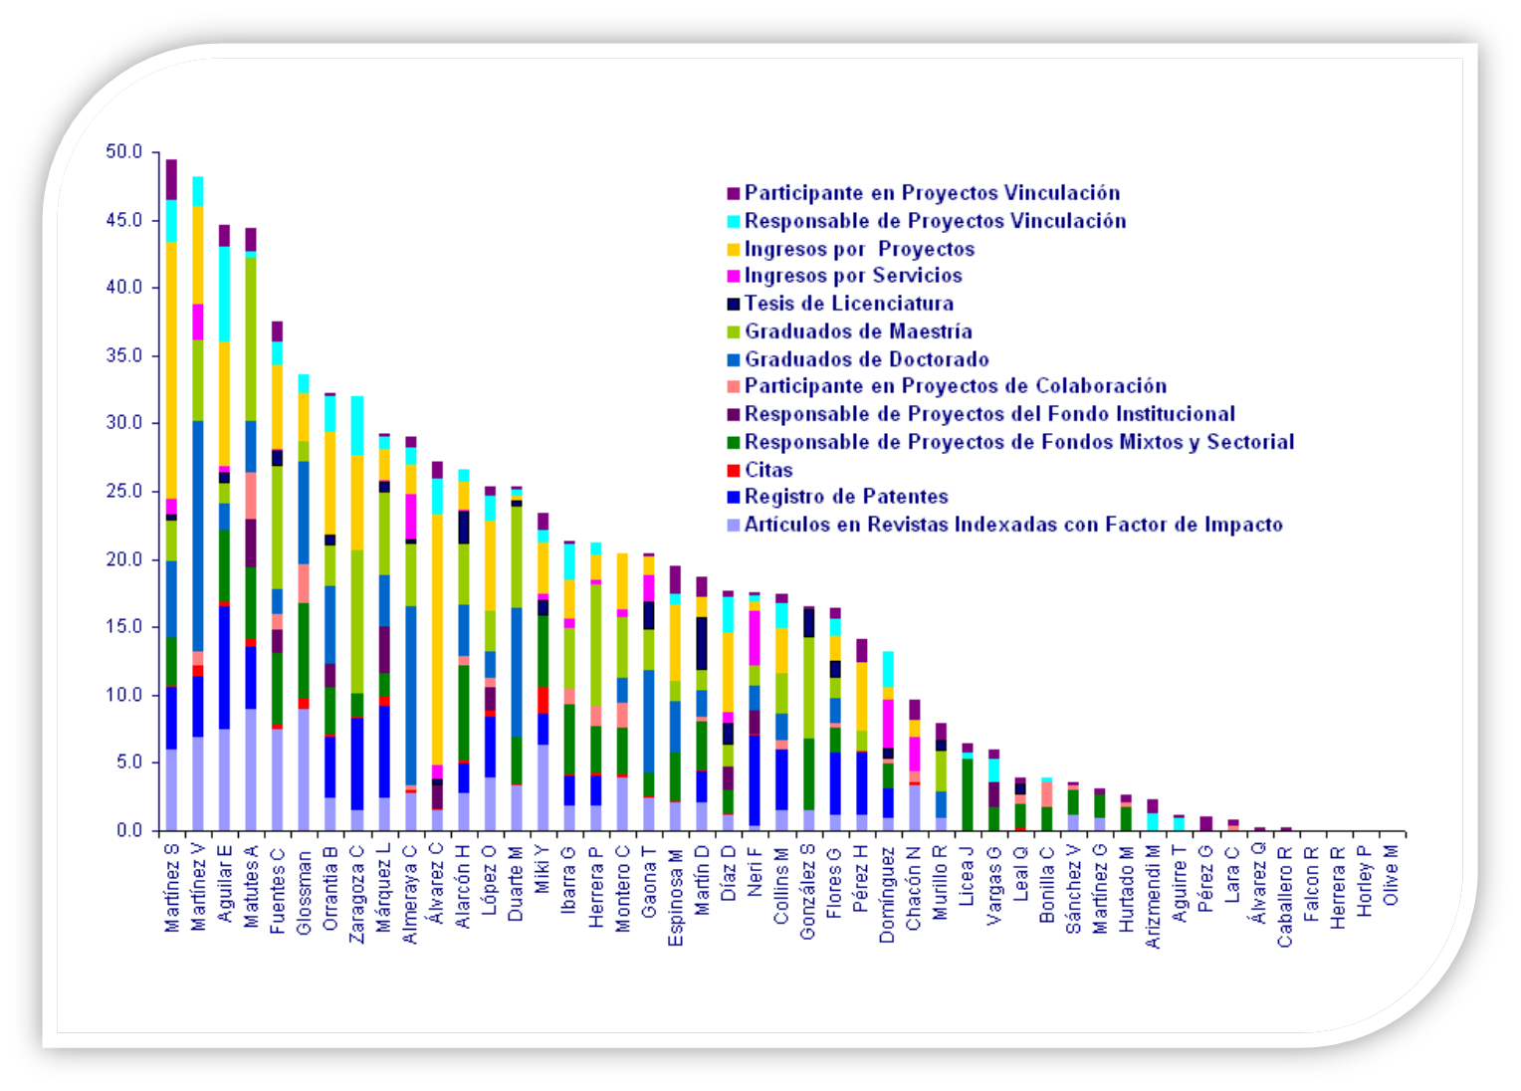
Productividad 2005 -2009 por Investigador

Slide 65
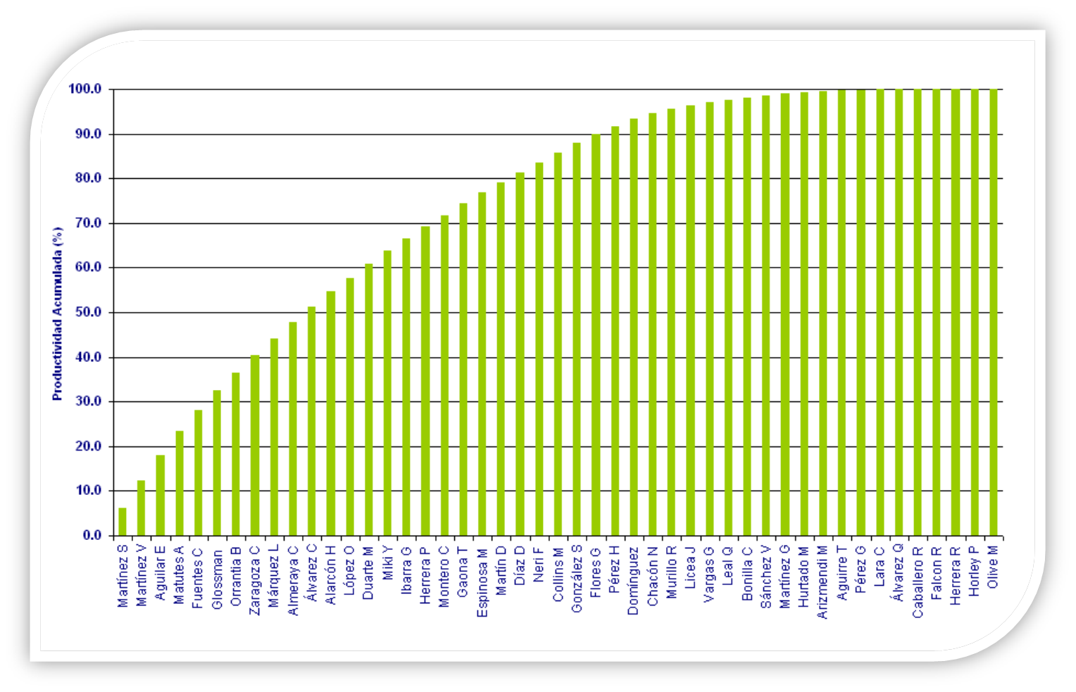
Productividad Acumulada 2005 -2009 por Investigador
19 investigadores generaron el 75% de la Productividad
11 investigadores generaron el 50% de la Productividad
2005-2008 : 13 = 50%
2005-2008 : 21 = 75%

Slide 66
Resultados de los indicadores correspondientes al 2009

Slide 67
Resultados de los indicadores correspondientes al 2009
Convenio de Administración por Resultados (CAR)
 | Alcanzado 2008 | Programado 2009 | Alcanzado 2009
Artículos con arbitraje publicados en revistas de circulación internacional indexadas / No. de investigadores | 2.2 | 2.2 | 2.4
Número de acciones de acercamiento de la CyT a la sociedad en el año t/Número de acciones de acercamiento de la CyT a la sociedad en el año t-1 | 1.1 | 1.1 | 1.1
Solicitudes de registro de patentes en el año/ No. de investigadores | 0.3 | 0.1 | 0.2
Sumatoria del número de años para la titulación de los graduados en el año en programas de maestría / Número de graduados de maestría en el año | 3.0 | 2.5 | 2.4
Sumatoria del número de años para la titulación de los graduados en el año en programas de doctorado / Número de graduados de doctorado en el año | 4.4 | 4.0 | 4.3
Número de usuarios de los servicios técnicos / Número total de investigadores | 5.9 | 5.6 | 5.8
Número de empresas apoyadas mediante contrato/Número total de proyectos de investigación (excluyendo servicios) | 0.3 | 0.5 | 0.3
Monto de recursos autogenerados / Monto de presupuesto total X 100 | 15.7 | 13.7 | 24.5
http://cda.cimav.edu.mx

Slide 68
6. Presentación de la opinión del Comité Externo de Evaluación

Slide 69
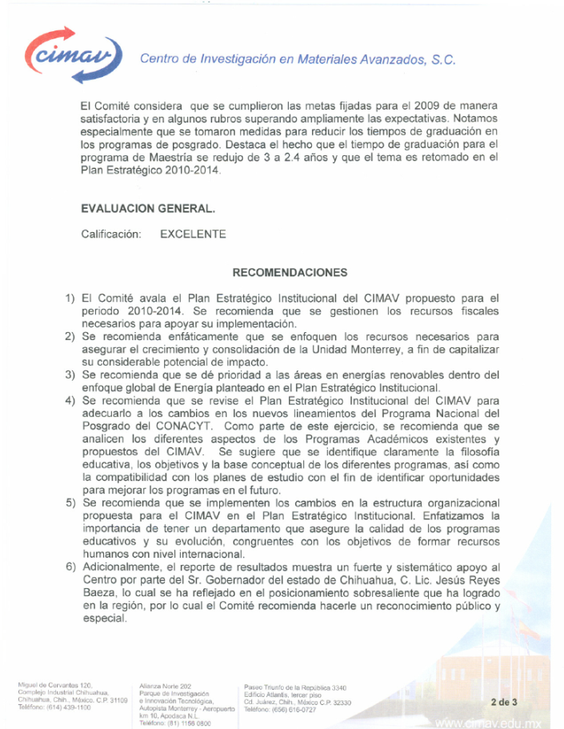
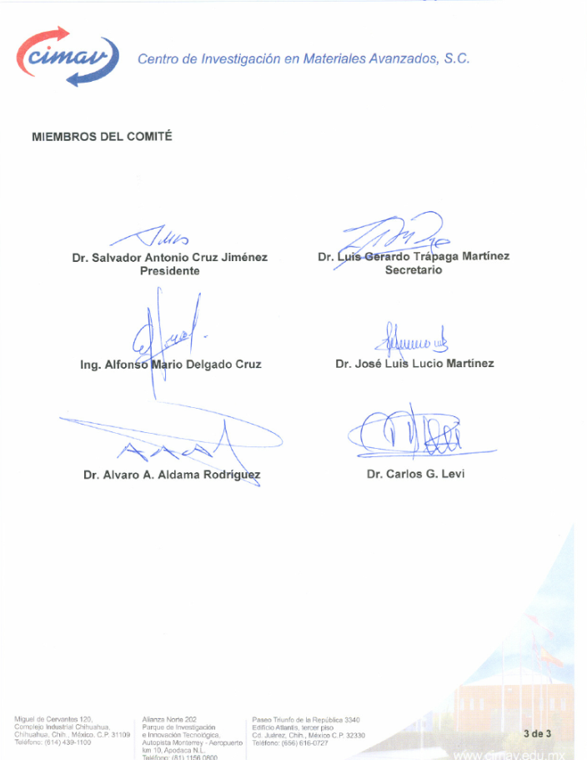
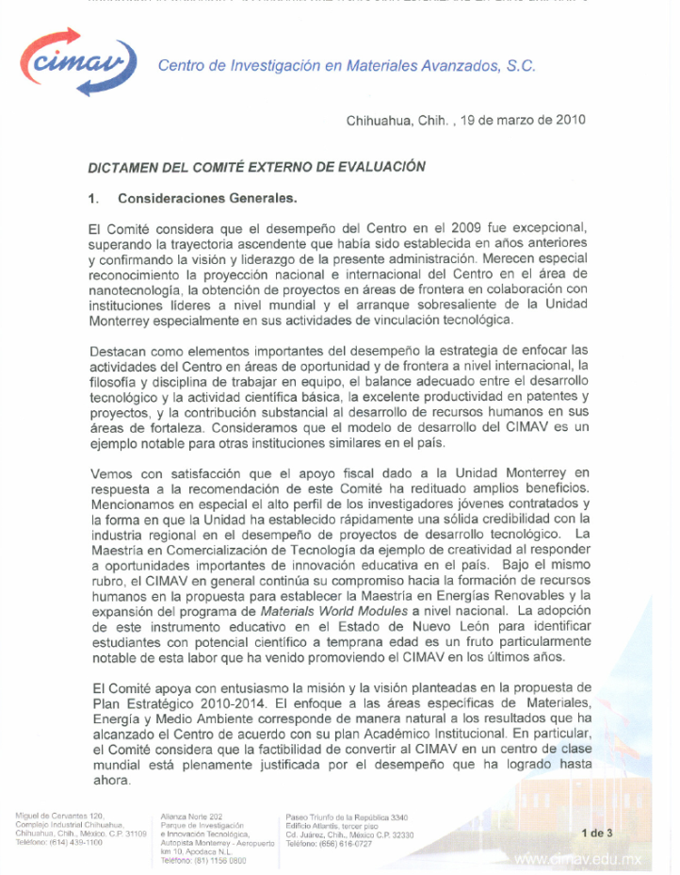
Opinión del Comité Externo de Evaluación

Slide 70
7. Opinión de los Comisarios Públicos sobre el Informe de Autoevaluación presentado por el Titular del Centro

Slide 71
8. Análisis y aprobación, en su caso, del Informe de Autoevaluación y evaluación institucional por los miembros del Órgano de Gobierno a través de la cédula correspondiente
Presentación de la evaluación que realizaron la SHCP y la SFP, en el ámbito de sus respectivas competencias sobre el cumplimiento de los compromisos asumidos por el Centro, en concordancia con lo previsto por las disposiciones aplicables al Sistema de Evaluación del Desempeño a que se refiere la Ley Federal de Presupuesto y Responsabilidad Hacendaria, así como las relativas a la mejora de la gestión al que se refiere el PMG. (Cláusula sexta del CAR).

Slide 72
9. Presentación de los Estados Financieros Dictaminados al 31 de diciembre de 2009, e Informe de los Comisarios Públicos, sobre los mismos

Slide 73
10. Análisis y, en su caso, aprobación de los Estados Financieros Dictaminados al 31 de diciembre de 2009

Slide 74
11. Presentación y, en su caso, aprobación del Estatuto del Personal Académico

Slide 75
12. Presentación, y en su caso, aprobación de los Lineamientos de Vinculación

Slide 76
13. Presentación y, en su caso, adecuación y alineación del Plan Estratégico de Mediano Plazo y Programa Anual de Trabajo para el 2010, (anexos CAR), considerando el PECITI, el PMG y el PEF

Slide 77
Planeación Estratégica Institucional 2010-2014
El nuevo ciclo de la Dirección General, aunado a los cambios en las condiciones del entorno nacional e internacional, obligó a una revisión exhaustiva del Plan Estratégico Institucional a Mediano Plazo
Los principales ajustes se realizaron en :
Horizonte Temporal: 2010-2014
Misión
Visión
Objetivos Estratégicos
Macroestrategias
Estructura del Área Académica
Metas CAR (Convenio de Administración por Resultados) y PEF (Presupuesto de Egresos de la Federación)

Slide 78
Planeación 2004-2009
Propuesta: Planeación 2010-2014
Misión
Ser un centro público que genere conocimiento científico original, impulse el desarrollo sustentable, satisfaga la demanda académica científica e industrial en el campo de la ciencia de materiales y de medio ambiente a través de la investigación básica, aplicada y el desarrollo tecnológico; la formación de recursos humanos de calidad y la vinculación y transferencia de tecnología hacia y para la sociedad en general y con el sector productivo.
Misión
Impulsar el desarrollo sustentable regional y nacional de los sectores productivo y social, a través de la investigación científica, el desarrollo tecnológico y la formación de recursos humanos, con criterios de excelencia en las áreas de Materiales, Energía y Medio Ambiente
Visión
Ser líder nacional con reconocimiento internacional en investigación y educación en ciencia y tecnología de materiales y ambiental.
Visión
Ser un centro de clase mundial, que eleve el nivel científico, tecnológico y de innovación del ámbito regional y nacional, en las áreas de Materiales, Energía y Medio Ambiente
Se redefinieron y agruparon las líneas de investigación para un total de 16

Slide 79

Centro de Investigación de Clase Mundial
Alta concentración de talento (personal y estudiantes). Atracción de los más calificados investigadores y selección de mejores estudiantes
Recursos abundantes. Condiciones favorables para el aprendizaje y la realización de investigación avanzada
Marco regulatorio adecuado. Propiciar un ambiente competitivo y un grado de eficiencia administrativa para tomar decisiones y manejar recursos ágilmente, así como desarrollar una visión estratégica y de innovación
“Cuando una institución con capacidad de liderazgo cuenta con los medios adecuados y escapa a las presiones del conformismo burocrático tradicional, es factible que se convierta en una institución de clase mundial”
Organización para la Cooperación y el Desarrollo Económicos (OCDE)

Slide 80
Estructura Académica 2004-2009

Slide 81
Propuesta: Estructura Académica 2010-2014

Slide 82
Macroestrategias
Planeación 2004-2009
Propuesta: Planeación 2010-2014
Investigación Científica -Tecnológica
Formación de Recursos Humanos
Vinculación y Transferencia de Tecnología
Integración y Mejora Organizacional
Programas Académicos Institucionales
Nanotecnología
Energías Alternas
Investigación Científica -Tecnológica
Formación de Científicos y Tecnólogos
Transferencia y Comercialización de Tecnología
Identidad y Cultura Organizacional
Programas Institucionales
Nanotecnología
Energías Renovables
Gestión del Conocimiento.
+

Slide 83
Principales Objetivos establecidos en el Plan 2010-2014
Investigación Científica Tecnológica
Generar conocimiento científico tecnológico original
Captar recursos en fuentes externas de financiamiento
Elevar la calidad, pertinencia y relevancia de la investigación científica
Promover que todos los investigadores se encuentren en el estado de arte de su temática
Formación de Científicos y Tecnólogos
Mejorar la eficiencia terminal y los tiempos promedio de graduación de los programas de posgrado, evitando el rezago de estudiantes
Mejorar los niveles de calificación ante el Programa Nacional de Posgrados de Calidad del CONACYT
Promover que los alumnos graduados se inserten en el mercado laboral
Generar recursos para fortalecer el posgrado en infraestructura, becas y apoyos extraordinarios a estudiantes
Mejorar las capacidades didácticas y de gestión del personal involucrado en formación de recursos humanos
Transferencia y Comercialización de Tecnología
Incrementar la participación en el mercado
Incrementar la protección de la propiedad intelectual
Aumentar la participación en fondos institucionales
Incrementar el índice de sostenibilidad económica del Centro
Incrementar el índice de proyectos convenidos con el sector productivo, gubernamental, académico o social por investigador

Slide 84
Identidad y Cultura Organizacional
Desarrollar la cultura organizacional requerida para el logro de los objetivos institucionales
Contar con financiamientos alternativos para fortalecer el desarrollo de la cultura organizacional
Optimizar la comunicación interna
Impulsar liderazgos de grupo
Motivar al personal por mejoras realizadas y logros alcanzados
Generar un aprendizaje significativo de la cultura organizacional
Hacer de los valores institucionales del CIMAV una práctica cotidiana
Mejorar las competencias laborales del personal
Programa Institucional de Nanotecnología
Obtener reconocimiento internacional en el tema de Nanociencias y Nanotecnología
Abordar temas de frontera del conocimiento en Nanociencias y Nanotecnología, para disminuir la brecha tecnológica y mejorar la posición competitiva del país en el ámbito internacional
Apropiación social del conocimiento generado en las temáticas relacionadas con el Programa Institucional de Nanotecnología
Contar con instalaciones adecuadas para albergar el Laboratorio Nacional de Nanotecnología
Captación de recursos de fuentes externas de financiamiento para el desarrollo de proyectos relacionados con el Programa Institucional de Nanotecnología
Mantener y fomentar la participación del personal académico en el Programa Institucional de Nanotecnología
Incrementar las habilidades y el conocimiento de los integrantes del Programa Institucional de Nanotecnología

Slide 85
Programa Institucional de Energías Renovables
Ser punto de referencia nacional en materia de energías renovables
Satisfacer las necesidades de investigación y desarrollo tecnológico de clientes nacionales e internacionales
Formar recursos humanos de excelencia a nivel de posgrado
Captar recursos financieros para desarrollar y fortalecer el Programa
Incrementar la participación del personal académico en el Programa institucional
Incrementar el conocimiento del personal CyT del Centro en materia de energías renovables
Orientar al personal científico y tecnológico del Centro hacia los objetivos del Programa
Programa Institucional de Gestión del Conocimiento
Mejorar los resultados del Centro
Contar con financiamiento para la ejecución del Programa
Poner al alcance del personal académico del CIMAV información pertinente, relevante y de frontera, en temas estratégicos para la Institución
Poner al alcance de cada empleado del CIMAV la información ad hoc para mejorar sus capacidades
Alinear las capacidades y competencias con la estrategia institucional
Crear el ambiente de colaboración adecuado para el intercambio, aprovechamiento e innovación del conocimiento
Desarrollar una cultura que fomente el intercambio de información y conocimiento
Lograr que la mayor parte de los empleados del CIMAV gestionen y utilicen el conocimiento disponible
Utilizar el modelo más adecuado para la implantación de un Sistema de Gestión del Conocimiento en el que se involucre la totalidad del personal

Slide 86
14. Solicitud de acuerdos al Órgano de Gobierno

Slide 87
Solicitud de acuerdos al Órgano de Gobierno
Presentación y, en su caso, aprobación de:
1.-Calendario de Sesiones Ordinarias de Órgano de Gobierno del año 2010
2.-Programa integral de inversión 2010
3.-Proyectos de Inversión derivados de la Convocatoria 2010 del CONACYT
1.-Habilitación de laboratorios para Síntesis y Caracterización de Materiales en CIMAV
2.-Complemento a la capacidad científica y tecnológica del Laboratorio Nacional de Nanotecnología
4.- Adecuaciones presupuestarias
5.- Modificaciones del presupuesto original de recursos propios 2010 (Inversión)
6.- Programa Anual de Adquisiciones.

Slide 88
Solicitud de acuerdos al Órgano de Gobierno
Presentación y, en su caso, aprobación de:
7.- Programa de Enajenación y Baja de Bienes del ejercicio 2010.
8.- Programa Estratégico de Mediano Plazo (PEMP) y Programa Anual de Trabajo para 2010 (PAT) modificados.
9.- Programa Integral de Mejora de la Gestión (PIMG) 2010 del PMG.
10.-Ocupación de la Jefatura del Departamento de Simulación Computacional y Modelado Molecular del CIMAV.
11.-Modificación a los planes de estudio de los programas de doctorado del CIMAV

Slide 89
13. Asuntos Generales

Slide 90
Asuntos Generales
Informe del Órgano Interno de Control
Informe del ejercicio 2009 del Fondo de Investigación Científica y
Desarrollo Tecnológico del CIMAV
Cuenta de la Hacienda Pública Federal 2009 (Flujo de efectivo, Original,
Modificado y Ejercido, así como el análisis programático, económico
devengable, Formatos 315, 317 y 340)

